Slide 1
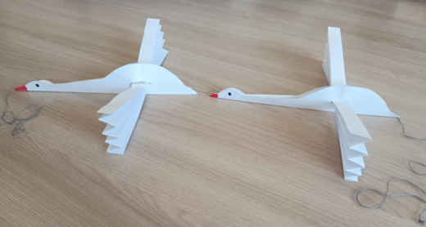
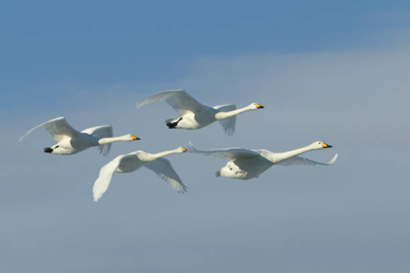
Улетают гуси-лебеди
Презентацию подготовилА
Еленина Ирина Евгеньевна,
УЧИТЕЛЬ НАЧАЛЬНЫХ КЛАССОВ
гбоу Школа № 1195

Slide 2
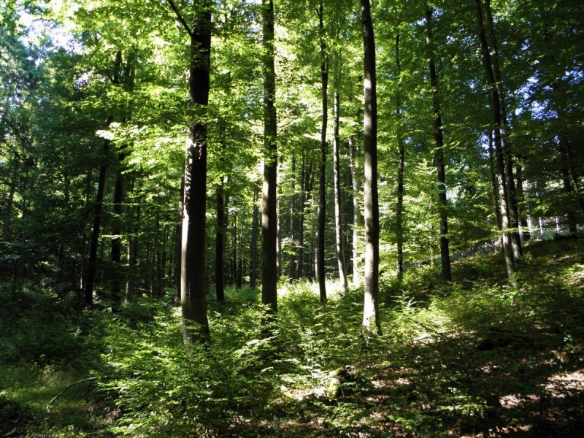

Slide 3
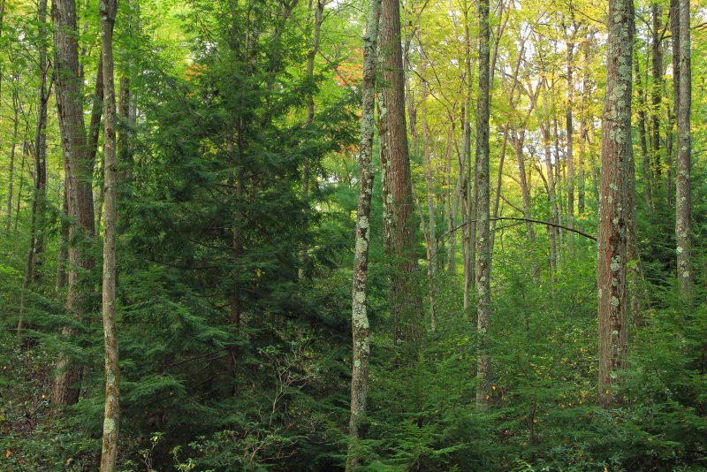

Slide 4
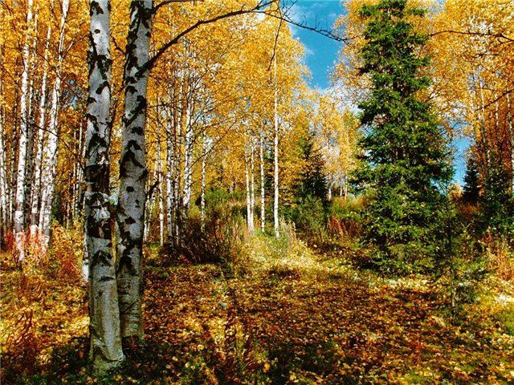

Slide 5
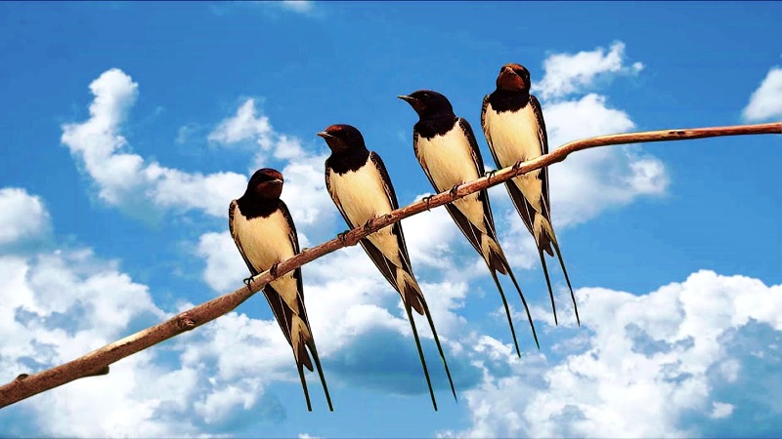
Ласточки-щебетуньи

Slide 6
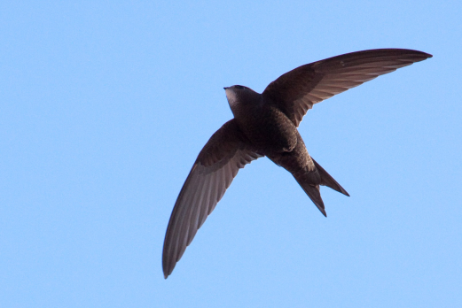
Быстрые стрижи

Slide 7
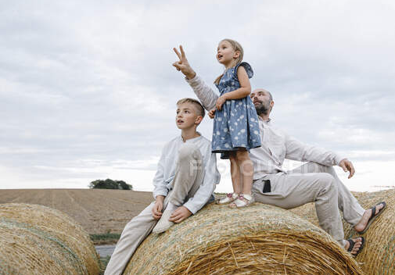
Журавли

Slide 8
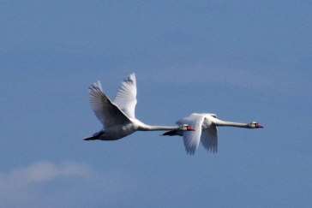
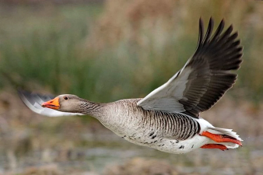
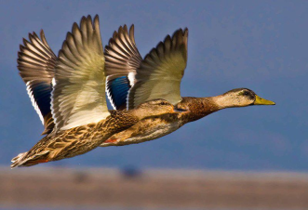
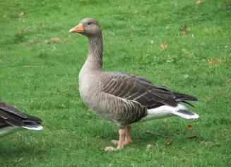
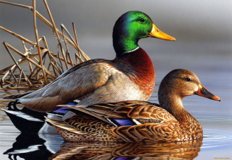
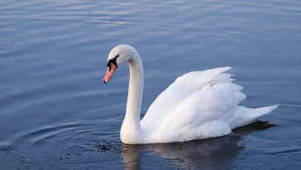
Последними улетают
водоплавающие и болотные птицы
Гуси
Лебеди
Утки

Slide 9
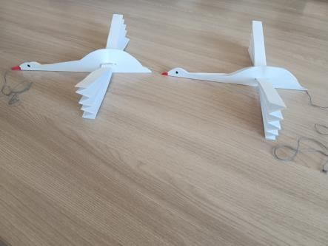
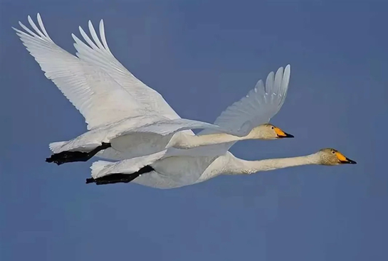

Slide 10
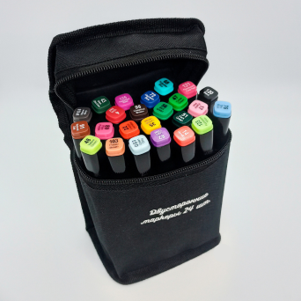
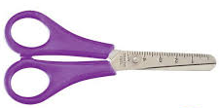
Практическая работа

Slide 11
Правила работы с ножницами
1.Не держите ножницы концами вверх.
2.Не оставляй ножницы в открытом виде.
3.Не размахивайте ножницами во время работы.
4. Передавайте ножницы в закрытом виде кольцами в сторону товарища.

Slide 12
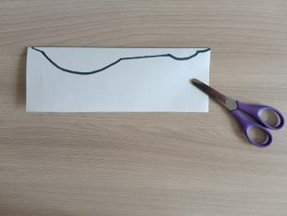
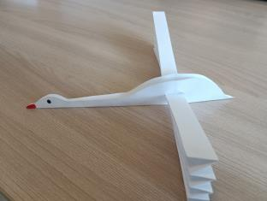
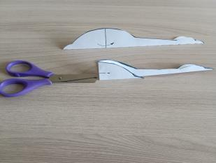
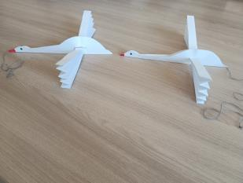
Практическая работа
1.
3.
5.
2.
4.
6.

